Slide 1
Metagenomika Úvod
Petra Vídeňská, Ph.D.

Slide 2
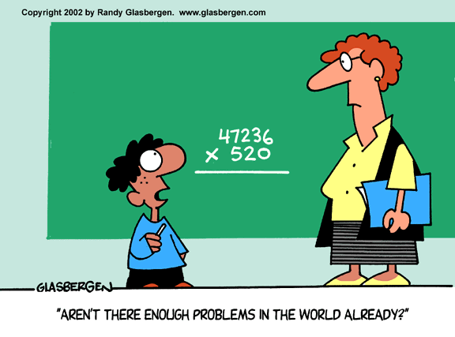
Hodnocení:
Aktivita při hodinách
Prezentace – na základě článku
Ústní zkouška

Slide 3
Osnova přednášek:
Datum | Téma
20.2.2018 | Úvod do metagenomiky
27.2.2018 | Střevní mikrobiom
6.3.2018 | Sekvenování druhé generace, principy 454, Illumina, Ion Torrent
13.3.2018 | Principy Minion, PacBio, prohlídka laboratoří
20.3.2018 | Odběry vzorků, izolace, příprava knihoven 16S rRNA
27.3.2018 | Celometagenomové sekvenování, sekvenace eukaryot a virů
3.4.2018 | Vyhodnocování sekvenací
10.4.2018 | Metatranskriptomika, Metabolomika
17.4.2018 | Mikrobiom vody a půdy, Metagenomika v klinické praxi
24.4.2018 | Prezentace
1.5.2018 | Svátek
8.5.2018 | Svátek
16.5.2018 | Prezentace, ústní zkouška

Slide 4
Historie

Slide 5
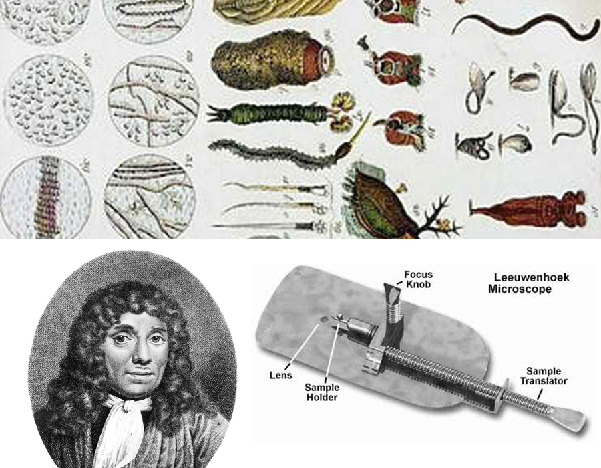
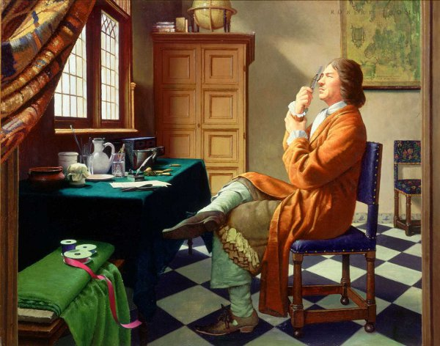
První pozorování mikrooganismů
Hippocrates – epidemiologické pozorování
1676
Antonio van Leewenhoek
První pozorování mikroorganismů
https://americangallery20th.files.wordpress.com/2012/09/antonie-von-leeuwenhoek.jpg
http://sukirgenk.dvrlists.com/van-leeuwenhoek-first-microscope.html

Slide 6
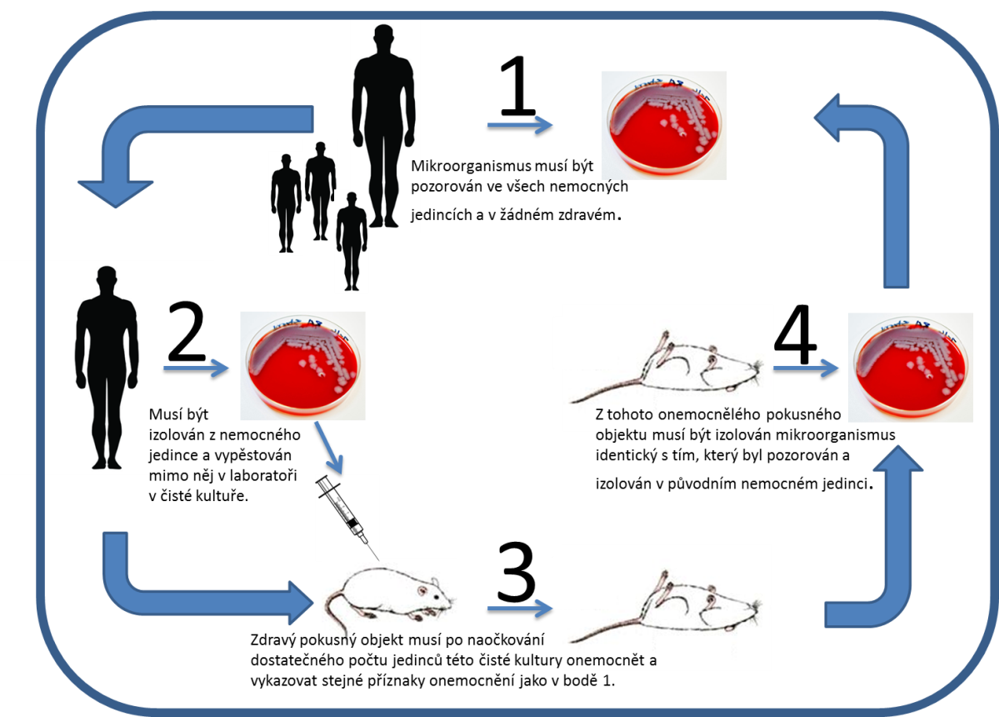
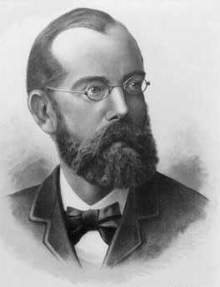
Objevení původců chorob
Hippocrates – epidemiologické pozorování
Jenner – vakcinace (plané neštovice)
Pasteur – pasterizace, vakciny
Listeur – antisepse v chirurgii
1676
Antonio van Leewenhoek
První pozorování mikroorganismů
1843-1910
Robert Koch
Vypracování Kochových postulátů
http://content.answers.com/main/content/img/scitech/HSroberh.jpg

Slide 7
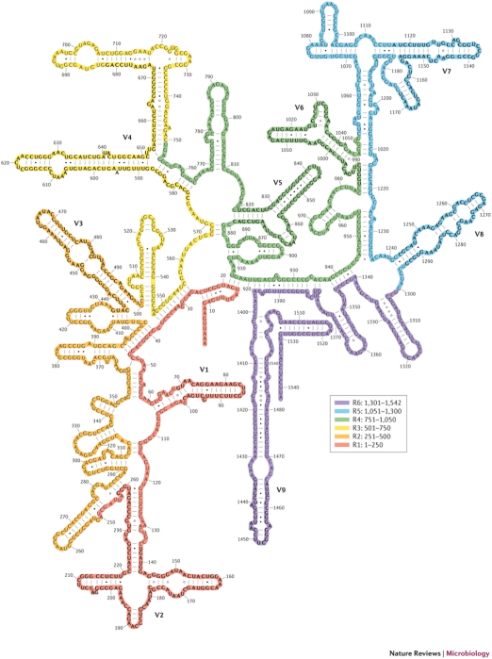
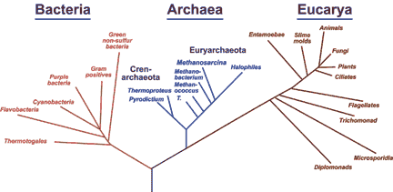
Objev domény Archea
Hippocrates – epidemiologické pozorování
Jenner – vakcinace (plané neštovice)
Pasteur – pasterizace, vakciny
Listeur – antisepse v chirurgii
Sanger – sekvenace DNA
Watson a Crick – struktura DNA
1676
Antonio van Leewenhoek
První pozorování mikroorganismů
1843-1910
Robert Koch
Vypracování Kochových postulátů
1977 - Carl Woese
Objev domény Archea, studium genu 16S rRNA
V 80. letech – 12 kmenů bakterií, každý s kultivovatelným reprezentantem
Nyní: více než 100 kmenů, 2/3 bez kultivovatelného reprezentanta
Yarza, P. et al; Nat. Rev. Microbiol. 12; 2014

Slide 8
Nekultivovatelné mikroorganismy
Hippocrates – epidemiologické pozorování
Jenner – vakcinace (plané neštovice)
Pasteur – pasterizace, vakciny
Listeur – antisepse v chirurgii
Sanger – sekvenace DNA
Watson a Crick – struktura DNA
1676
Antonio van Leewenhoek
První pozorování mikroorganismů
1843-1910
Robert Koch
Vypracování Kochových postulátů
1977
Carl Woese
Objev domény Archea, studium genu 16S rRNA
1985 - Staley a Konopka
„The great plate count anomaly“
Gut Check: Exploring Your Microbiome
~0,1 - 0,01 %
Kultivovatelné mikroorganismy
~99,9 - 99,99 %
Nekultivovatelné mikroorganismy

Slide 9
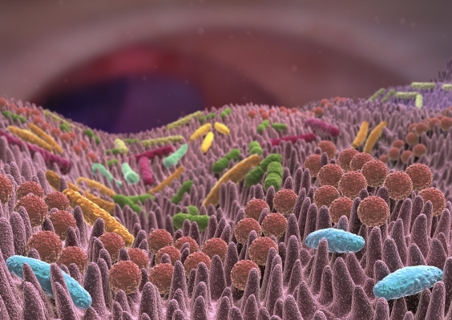
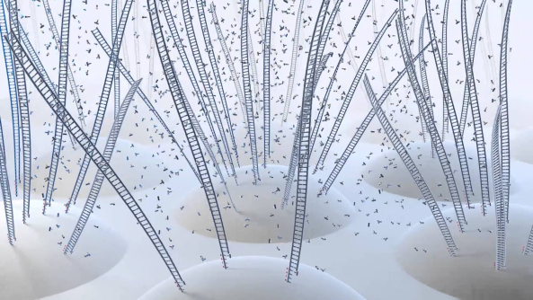
Nové technologie
Hippocrates – epidemiologické pozorování
Jenner – vakcinace (plané neštovice)
Pasteur – pasterizace, vakciny
Listeur – antisepse v chirurgii
Sanger – sekvenace DNA
Human Genome Project
Watson a Crick – struktura DNA
1676
Antonio van Leewenhoek
První pozorování mikroorganismů
1843-1910
Robert Koch
Vypracování Kochových postulátů
1977
Carl Woese
Objev domény Archea, studium genu 16S rRNA
1985
Staley a Konopka
„The great plate count anomaly“
2009 – Sekvenování nové generace
Miliony až miliardy sekvencí najednou
Možnost studia i nekultivovatelných mikroorganismů

Slide 10
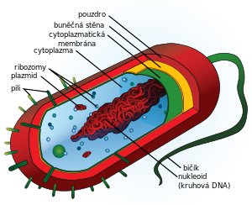
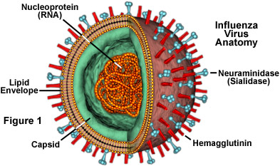
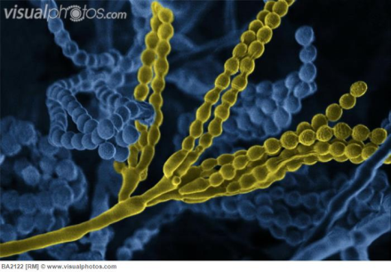
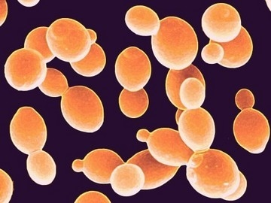
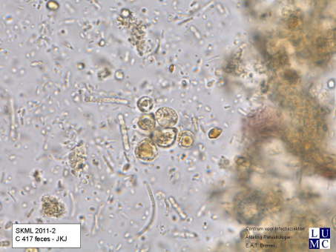
Mikrobiom = soubor mikroorganismů
Mikroorganismus – jednobuněčný organismus pozorovatelný pouze pod mikroskopem
Bakterie
Viry
Plísně
Kvasinky
Řasy a prvoci
http://www.wikiskripta.eu
http://aboutviruses.weebly.com
Patogenní bakterie – bakterie způsobující onemocnění

Slide 11
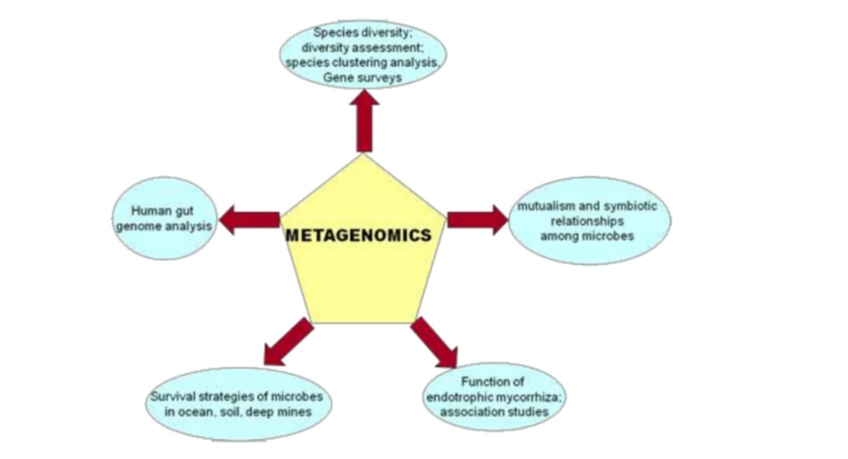
Výzkum bakterií
Na světe je cca 4-6 x 10³⁰ prokaryot
Více než 99,9 bakterií je nekultivovatelných
V databázi více než 1 mil. genů
Nové přístupy – objev nových genů
ATB
Enzymy
Léčiva
Degradují kontaminanty v prostředí

Slide 12
Definice metagenomiky
Metagenomika je definována jako věda zabývající se biologickou diverzitou. Je založena na analýze genomů příbuzných, ale ne zcela identických mikrobních populací za použití genetických a molekulárních technik. Celkové metagenomické studie umožňují porozumět dynamice mikrobního společenství a zahrnují analýzy nukleotidových sekvencí, struktury, regulace a funkce (Handelsman a kol., 1998).

Slide 13
Metagenomika

Slide 14
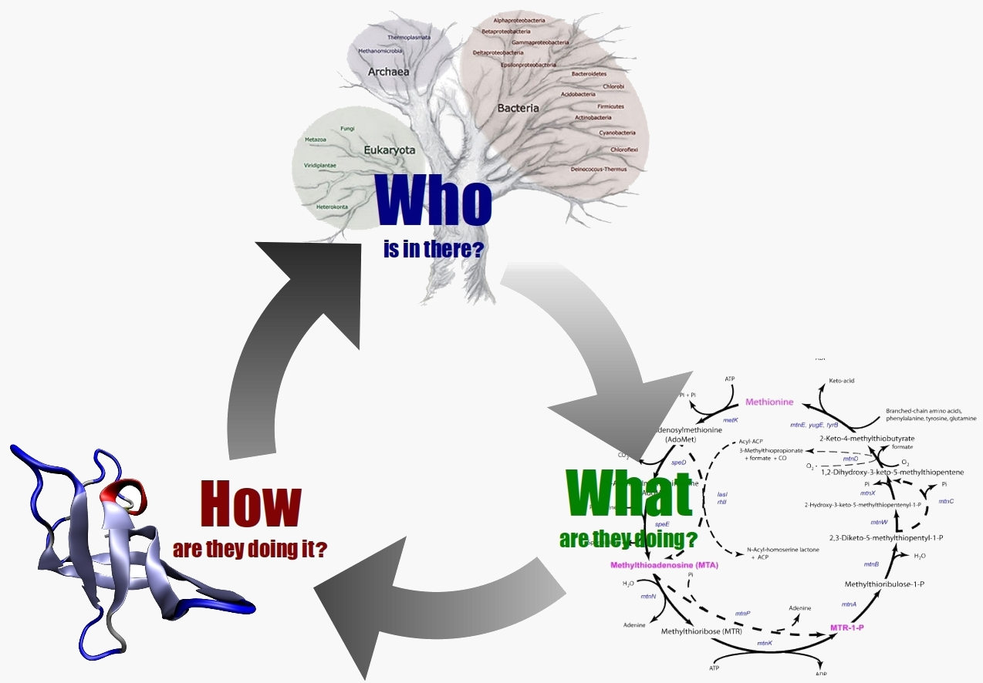
Metagenomika
http://www.cbs.dtu.dk/researchgroups/metagenomics/metagenomics.php

Slide 15
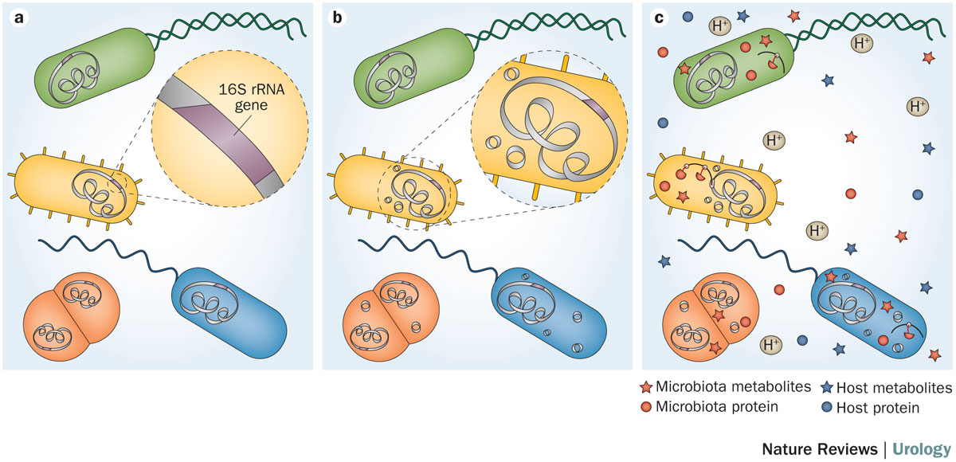
Mikrobiom a člověk
Whiteside, S. A. et al. (2015) The microbiome of the urinary tract—a role beyond infection
Nat. Rev. Urol. doi:10.1038/nrurol.2014.361

Slide 16
Výzkum mikrobiomu- minulost
Izolace čistých kultur, biochemické reakce („fenotyp“ bakterie, různé podmínky)
Fingerprintové metody (RFLP, rep PCR, ribotypizace, DGGE)
Identifikace pomocí sond (dot-blot hybridizace, FISH)
Molekulární techniky – i nekultivovatelné mikroorganismy!

Slide 17
Ribotypizace

Slide 18
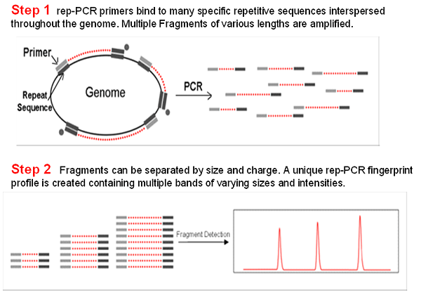
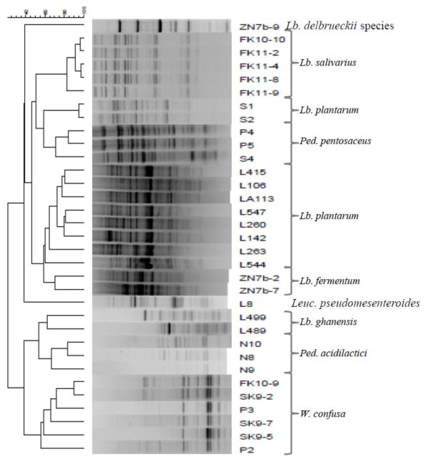
Rep PCR

Slide 19
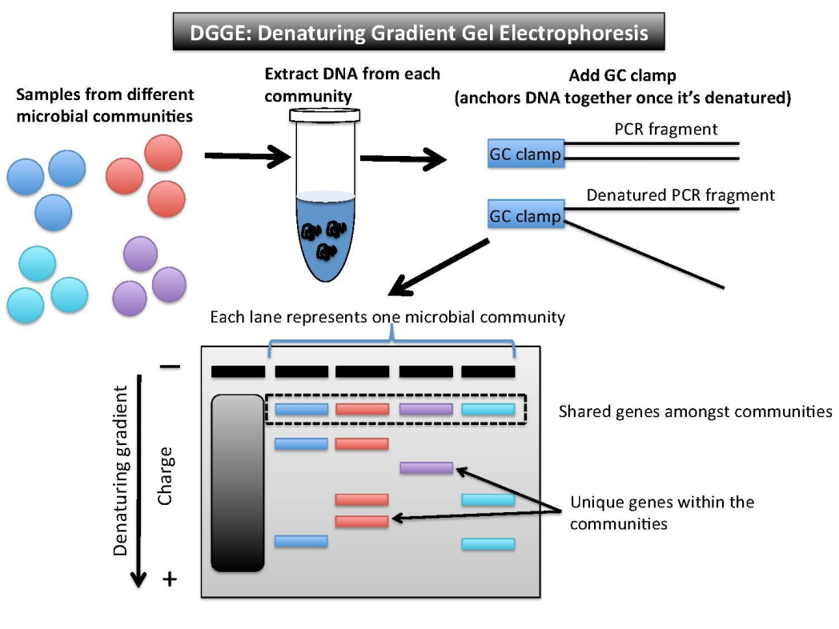
DGGE

Slide 20
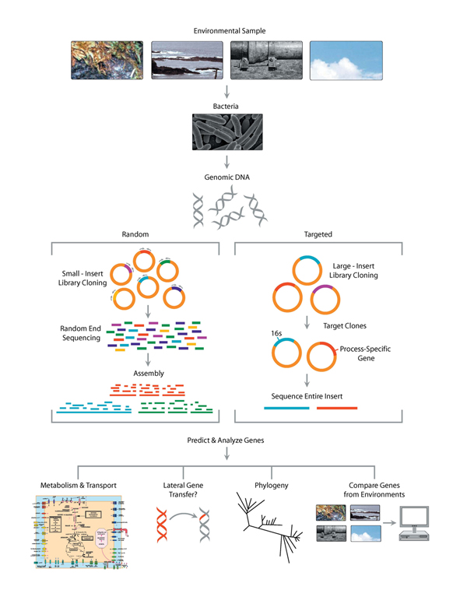
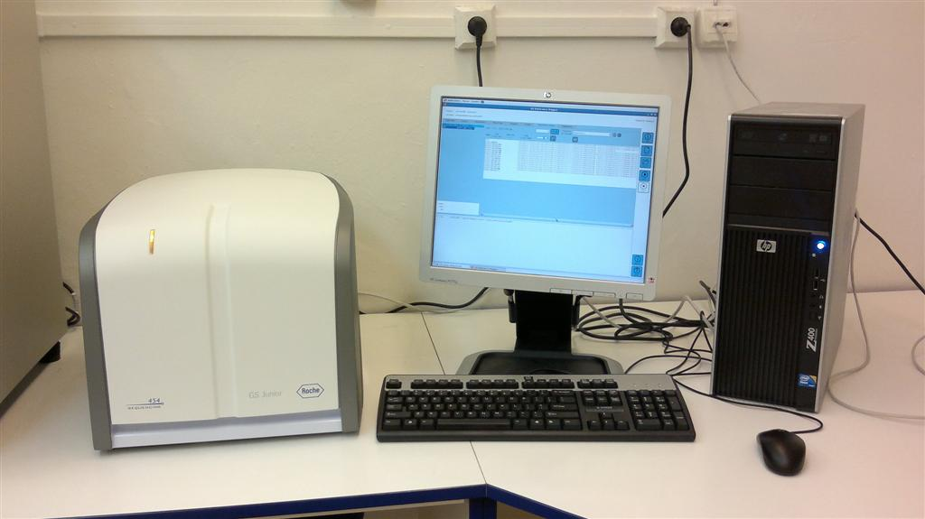
Metagenomika - sekvenace
Dva hlavní přístupy
Cílené sekvenování
Sekvenování specifických genů (16S rRNA) a seskupení vzniklých sekvencí do fylogenetického vztahu
(Celo)Metagenomové sekvenování
Náhodně sekvenované úseky DNA (nebo RNA) a porovnání vzniklých sekvencí v NCBI databázi na základně podobnosti s referenční sekvencí.
Next generation sequencing
http://legacy.camera.calit2.net/education/what-is-metagenomics

Slide 21
Funkční metagenomika

Slide 22
Sangerovo sekvenování

Slide 23
Sekvenování nové generace

